Slide 1

Szabadulószoba kiterjesztett valóságban
Önálló laboratórium bemutató
Bajkai Boglárka Edina - E8ZM2X
Péter Noémi Zsuzsanna -YY1HDA
Vincze Lilla Veronika – JJ7WS2

Slide 2
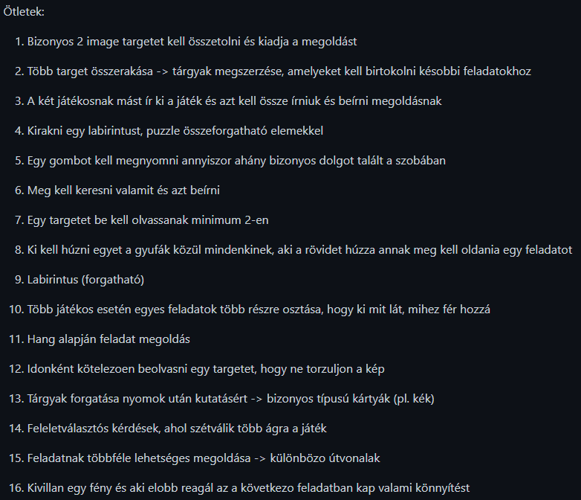
Kiindulás
Szabadulószoba
Sok ötlet

Slide 3
Megvalósítás, eszközök
Unity fejlesztőkörnyezet
AR technológia – Vuforia Engine
Image target
Asset-ek

Slide 4
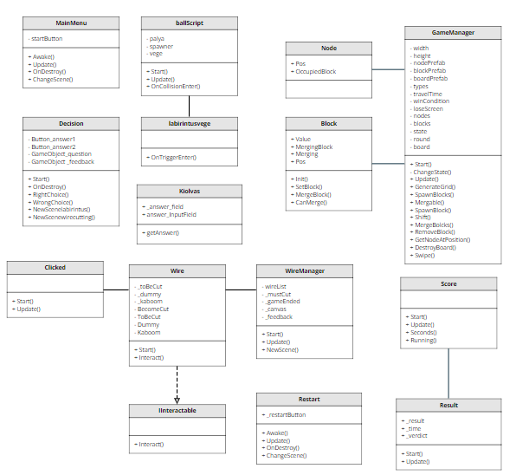
Osztálydiagram

Slide 5
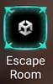
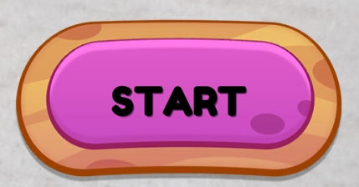
Alkalmazás indítása
Játék elindul
Számláló elindul
Interaktív gomb
Az alkalmazás ikonja
Induló képernyő

Slide 6
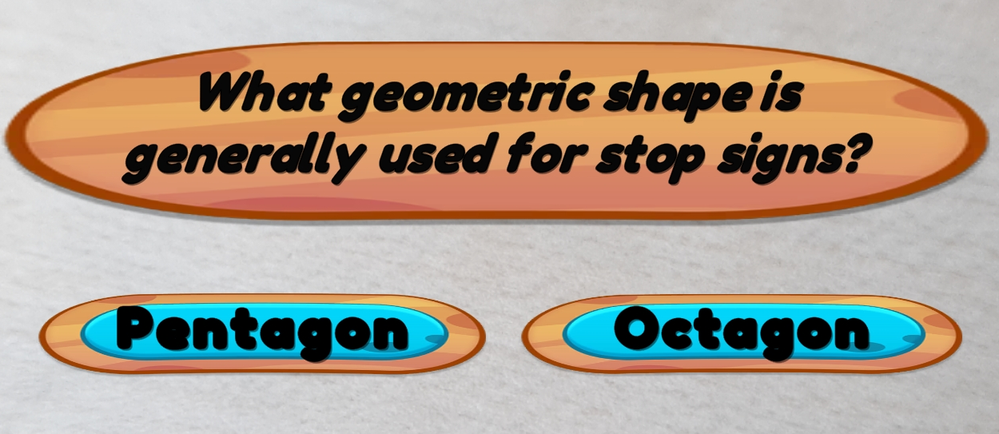
Választós - játék
Eldöntendő
Gombok
Válaszfüggő útvonal
Később véletlenszerűsítés
1. játék

Slide 7
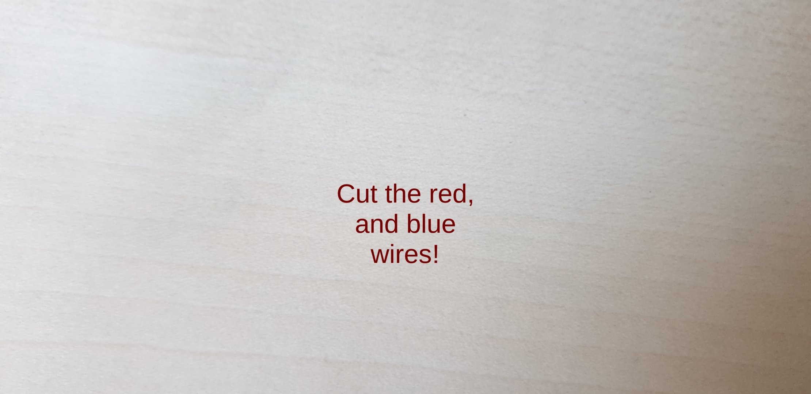
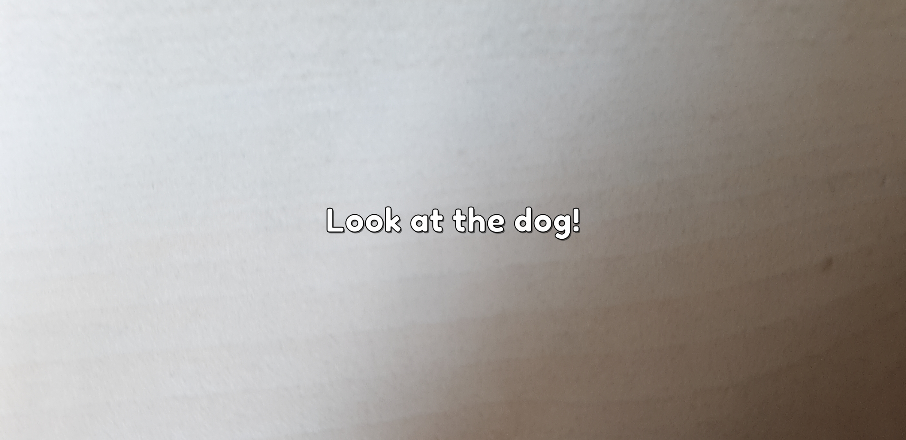
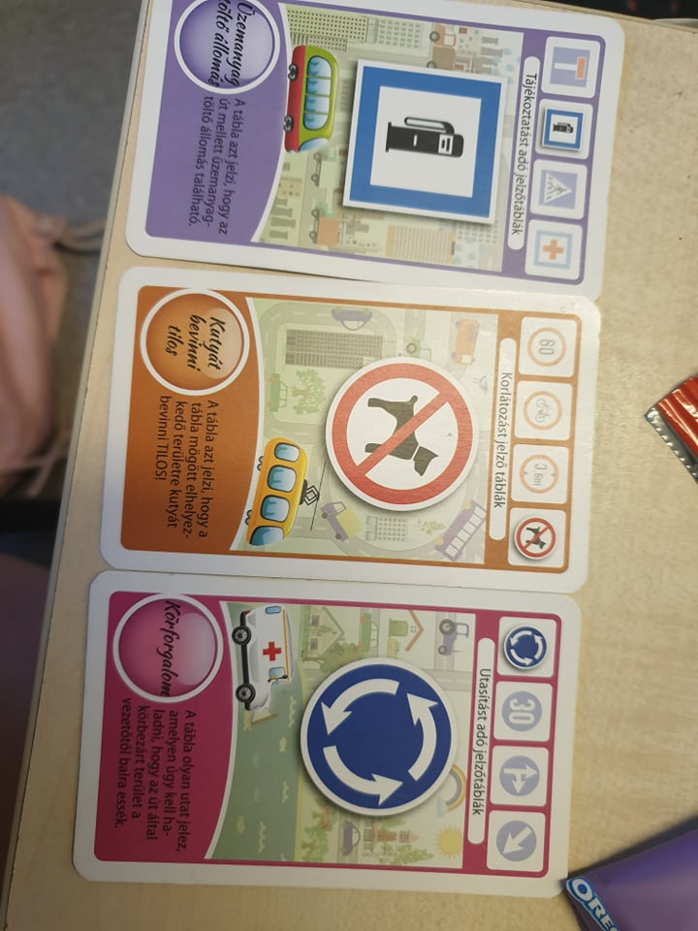
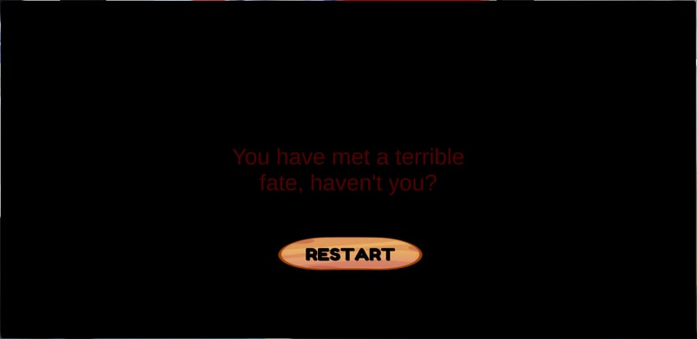
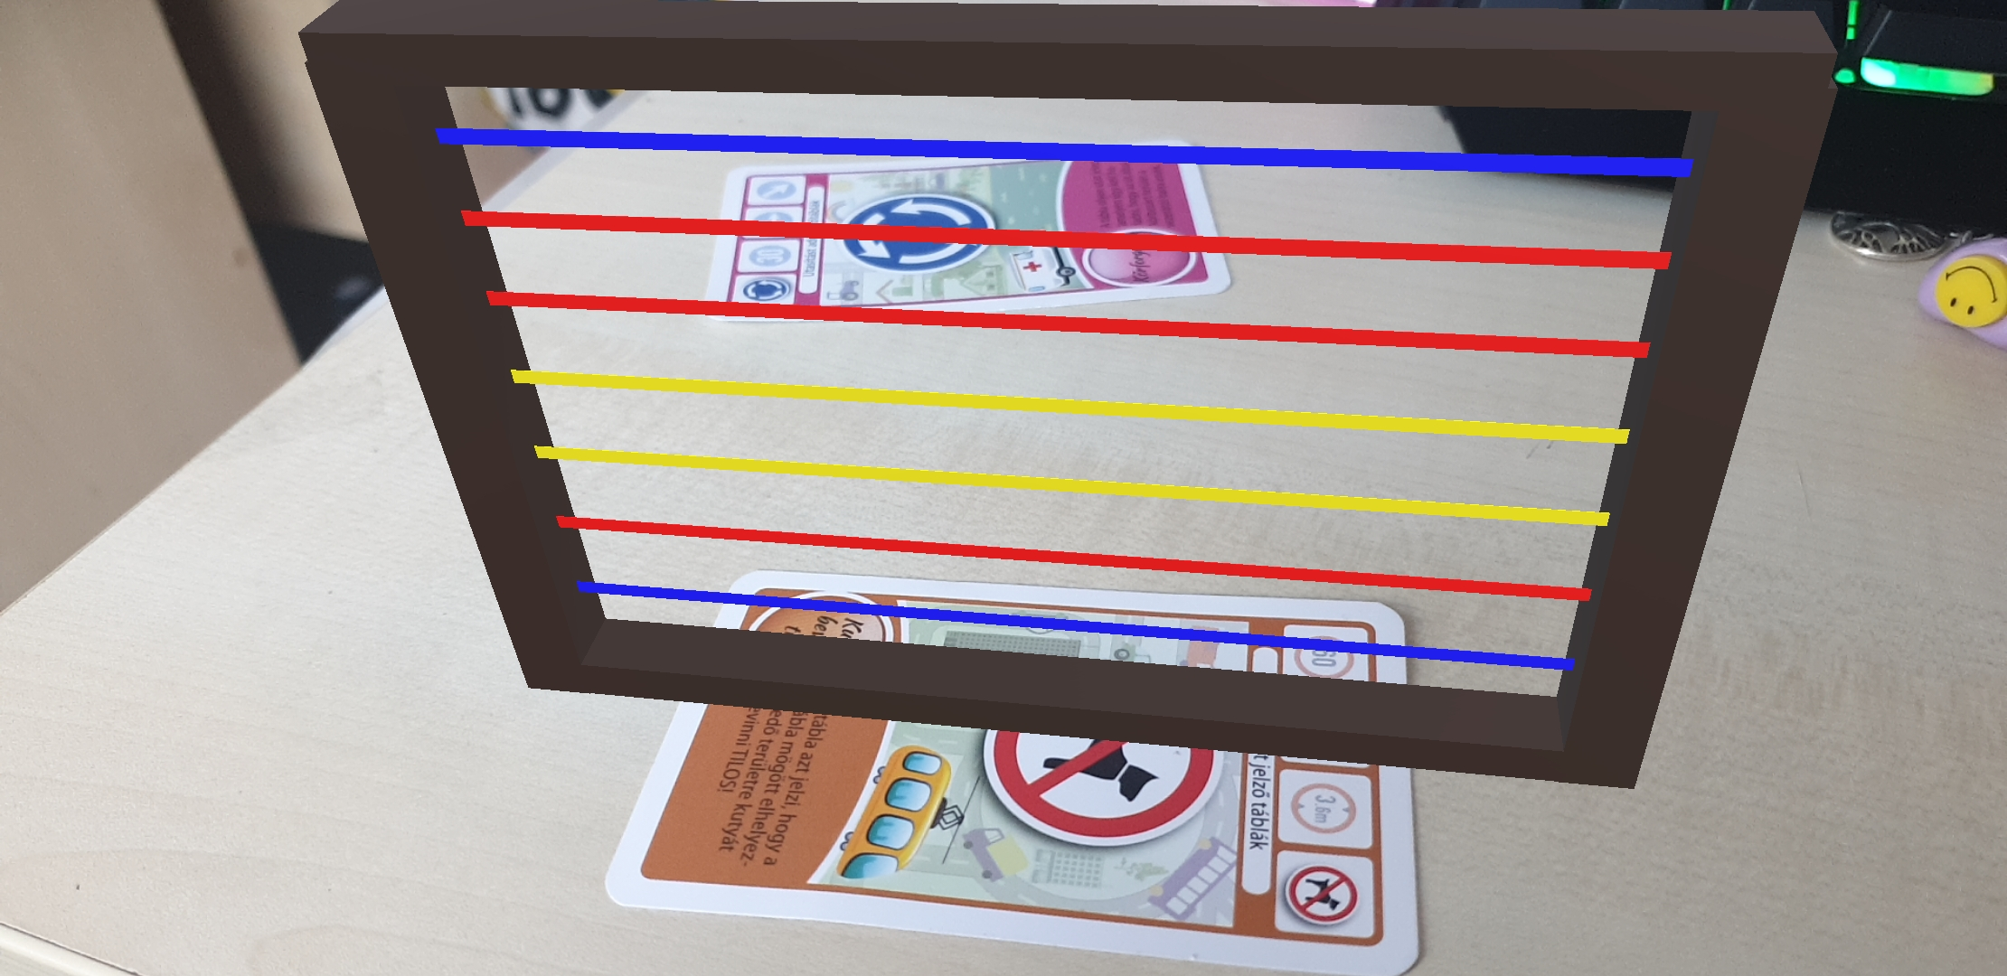
Bombahatástalanító - játék
Helyes válasz
Érintés
Rossz vezeték vágás
Újraindítás
Feladat
Keresendő kártya
Hibázásnál üzenet
2.1. játék

Slide 8
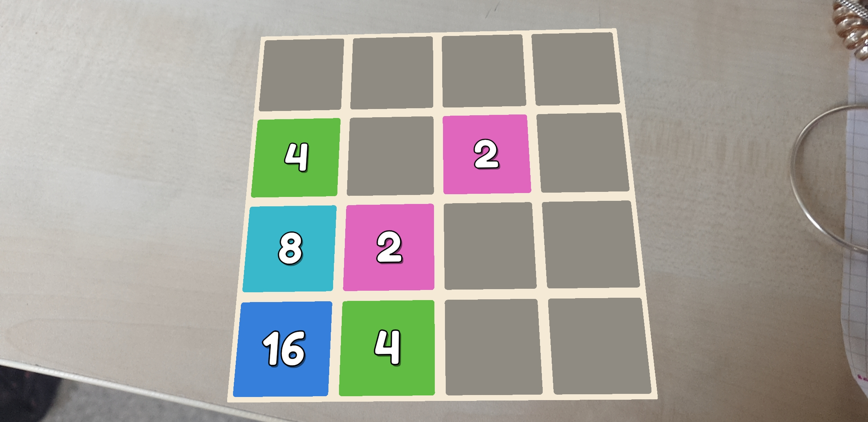
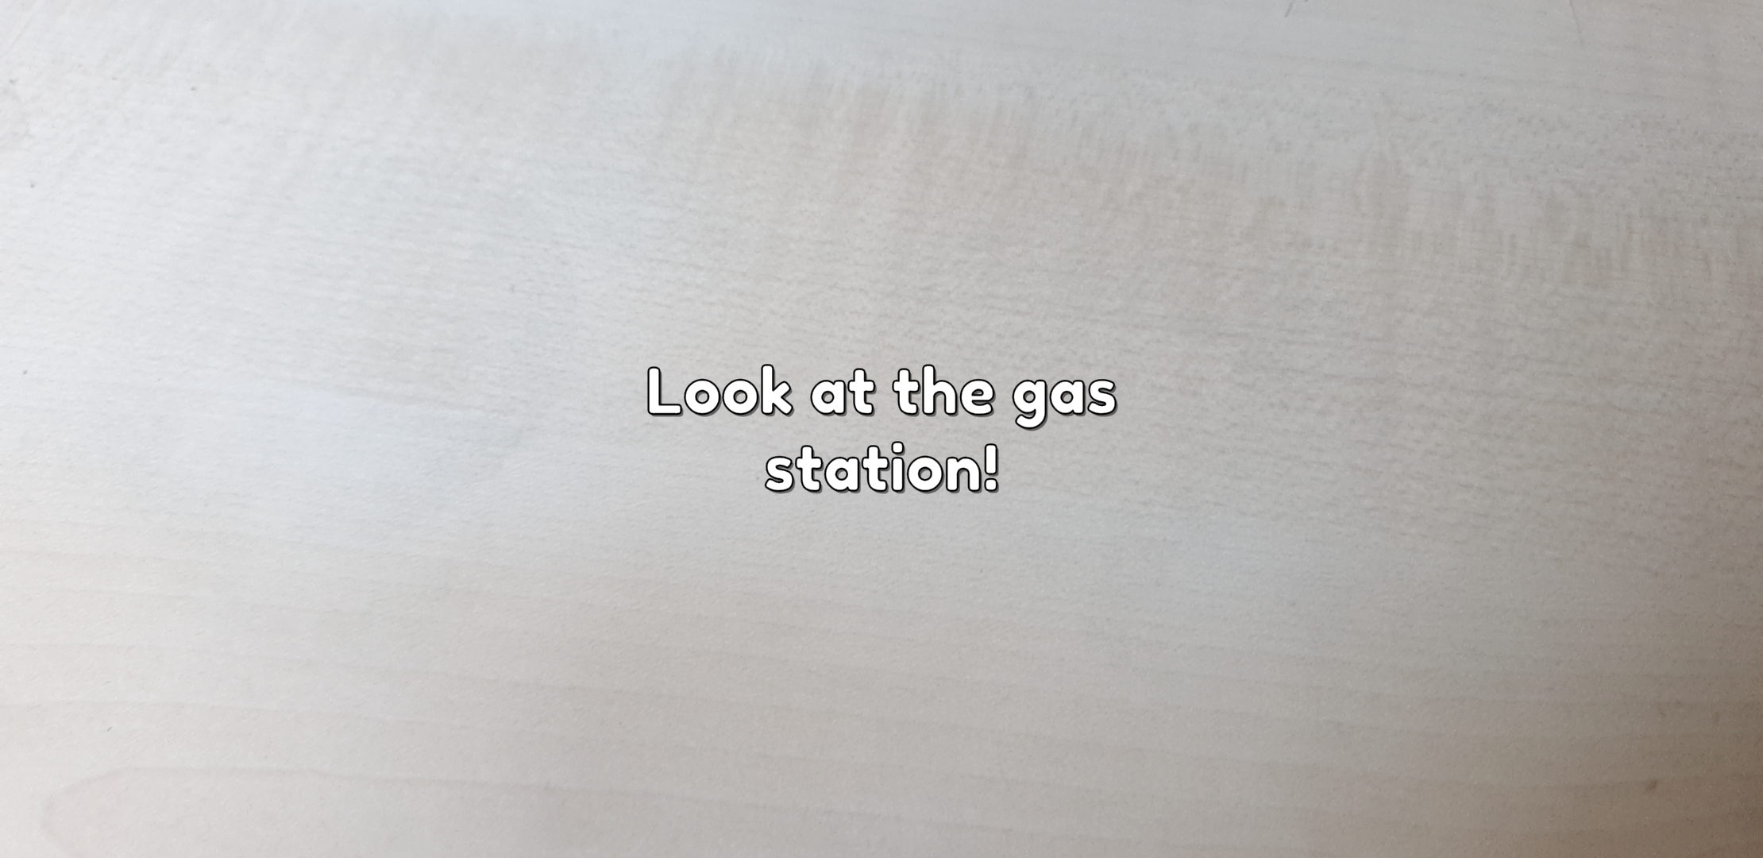
2048 - játék
Keresendő kártya
Könnyítés - 32
Érintés
3.1. játék

Slide 9
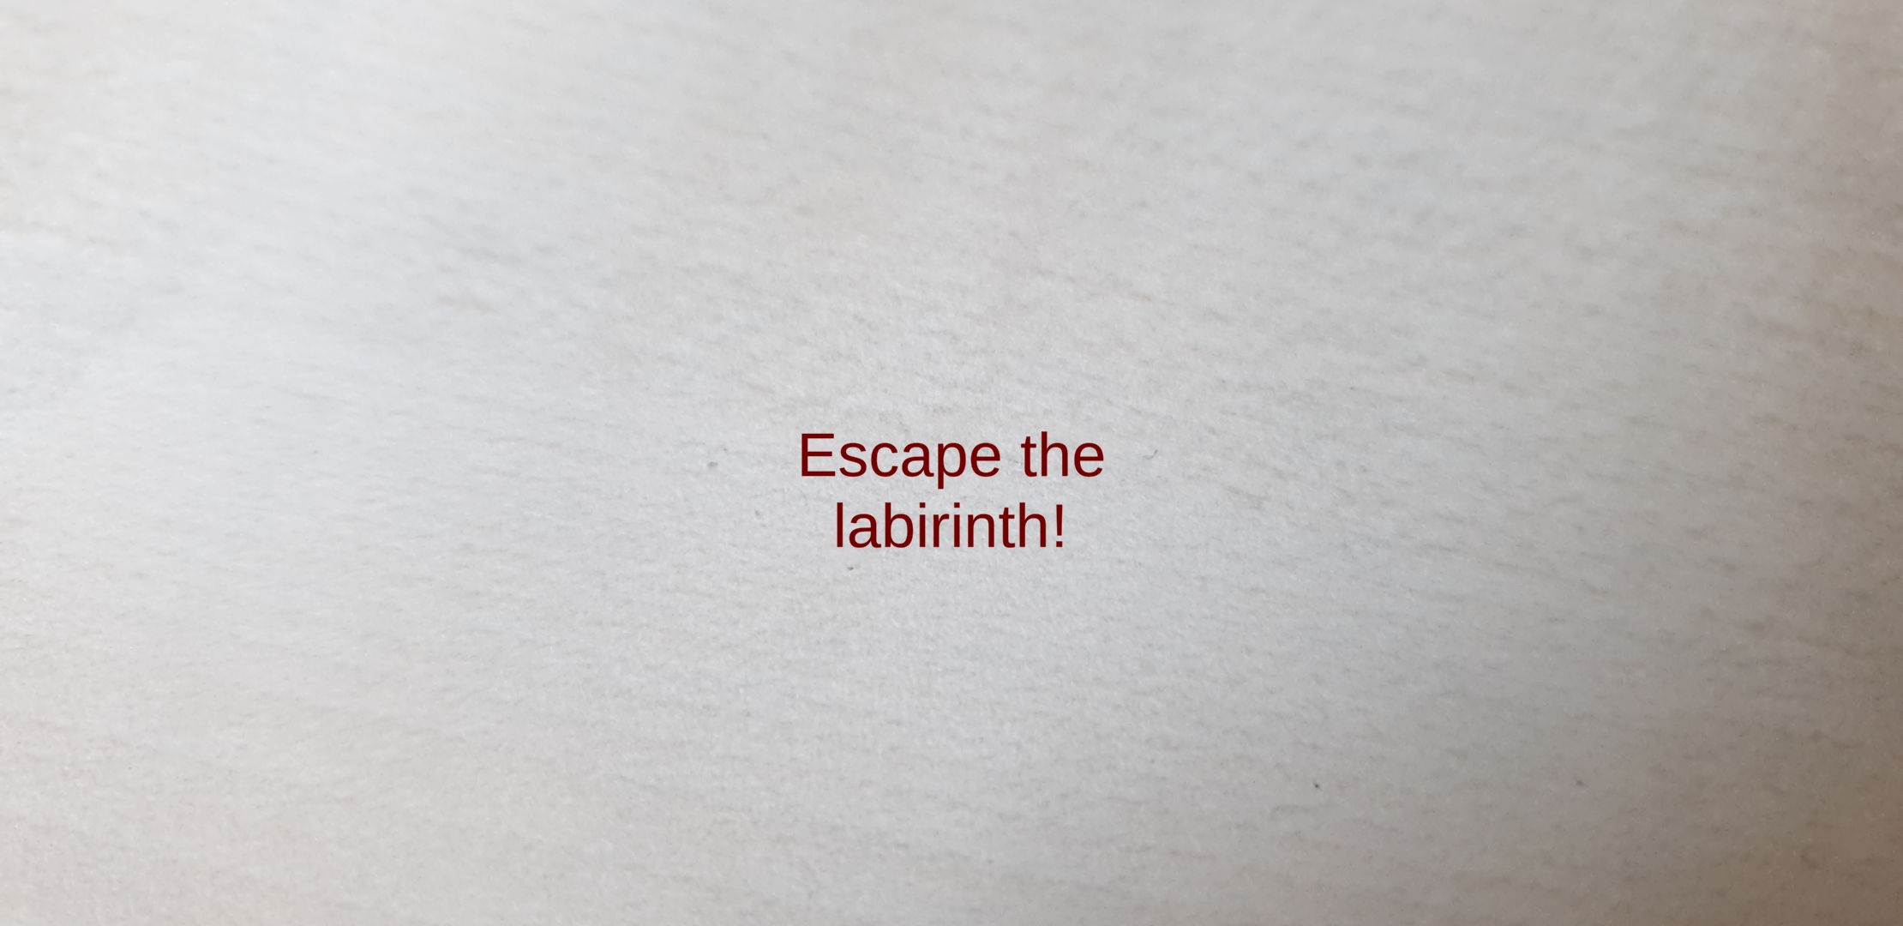
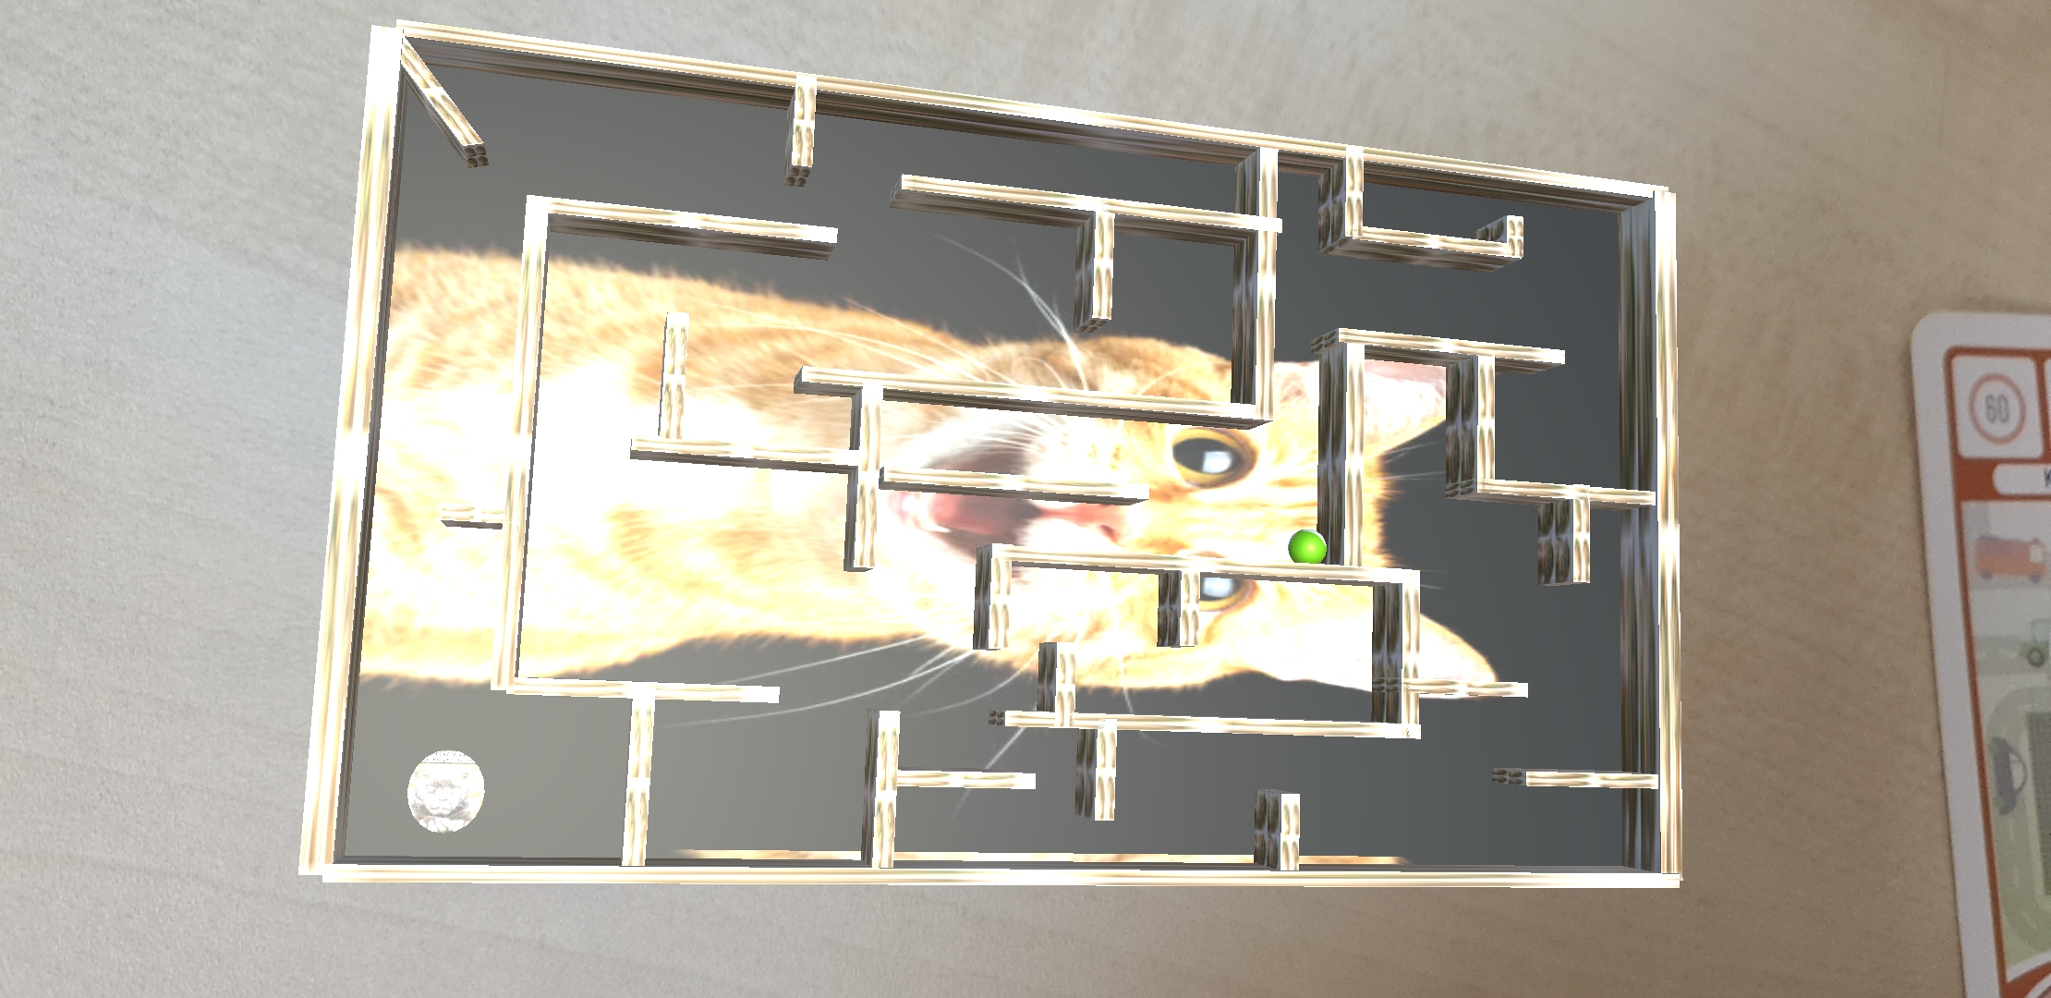

Labirintus - játék
Feladat
Helytelen válasz
Labda → Végpont
Lap döntése
Nehézségek – fizika, kamera
Keresendő kártya
2.2. játék
Labda
Végpont

Slide 10
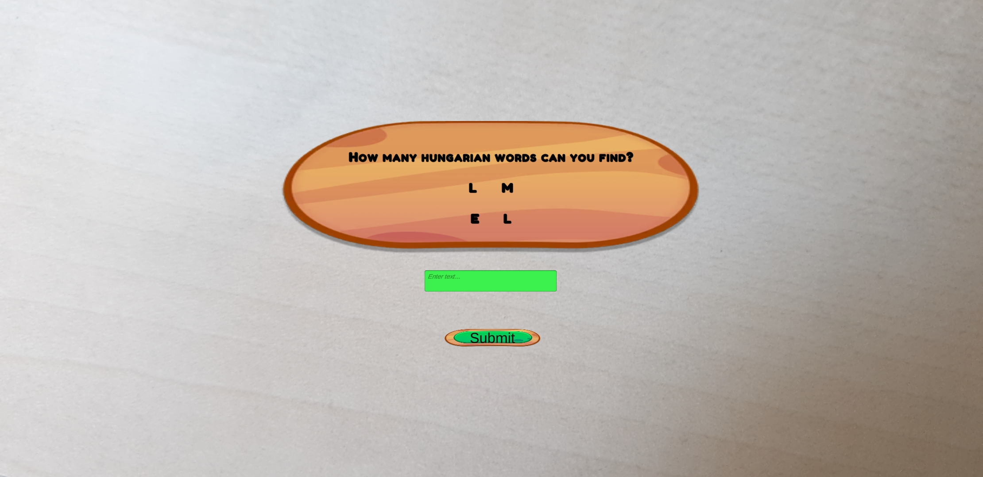
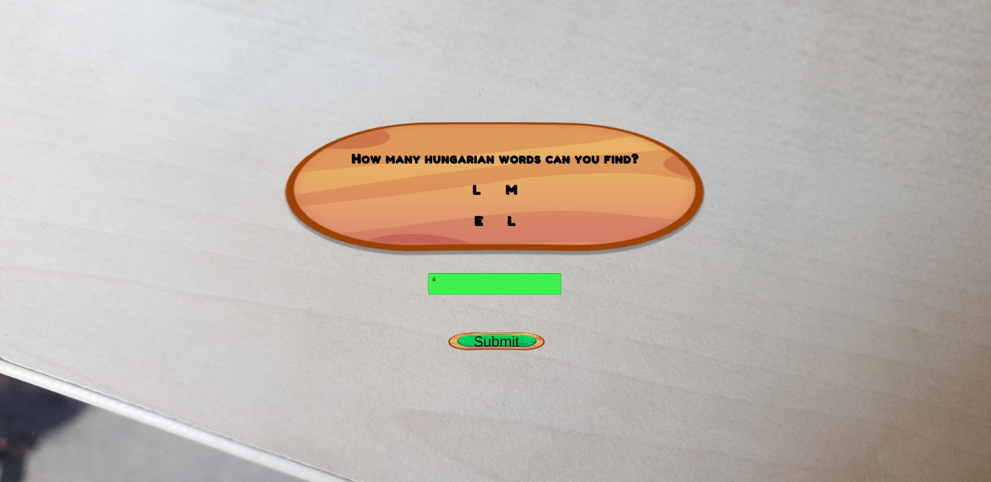
Szókereső - játék
Egyszerűbb – rossz válasz miatt
Válaszmező, interaktív gomb
Később véletlenszerűsítés
3.2. játék
Válasz

Slide 11
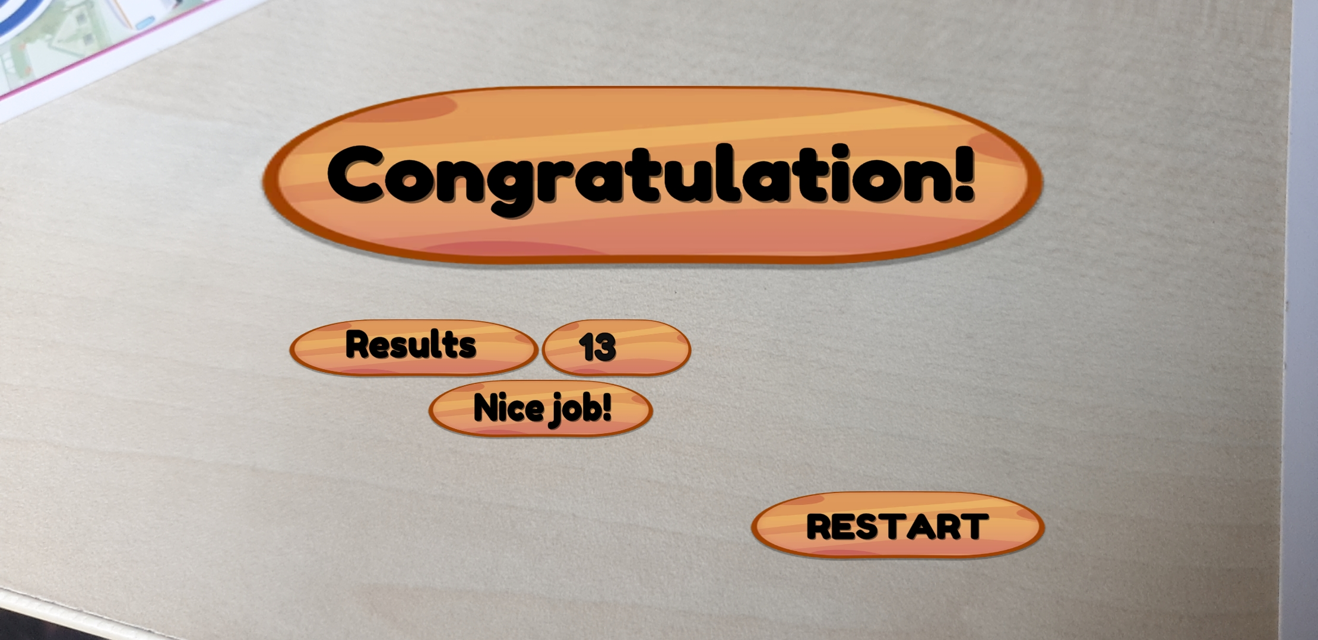
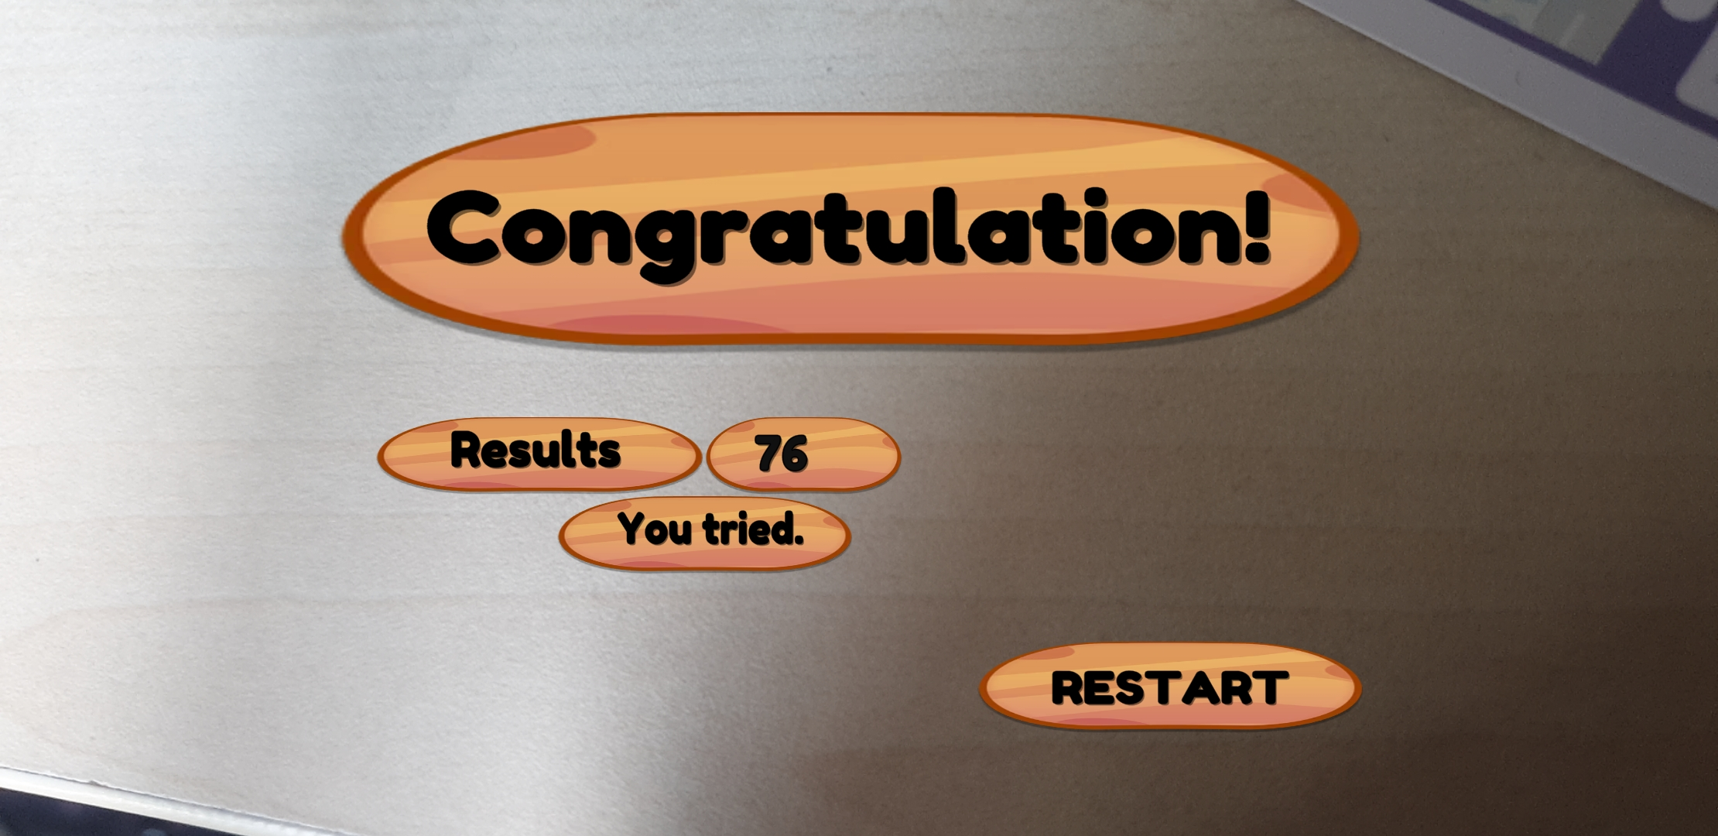
Alkalmazás vége
Pontszám
Visszajelzés – jó/rossz
Interaktív újrakezdés gomb
Újraindító
Záró képernyő
Visszajelzés

Slide 12
További tervek
Korábban említett: véletlenszerűsítés
Több szoba, elágazás
Többszemélyes játék, kooperatív/versengő
Különböző hangulat, korosztályfüggőség

Slide 13
Köszönjük a figyelmet!

